Slide 1
সবাইকে স্বাগত

Slide 2
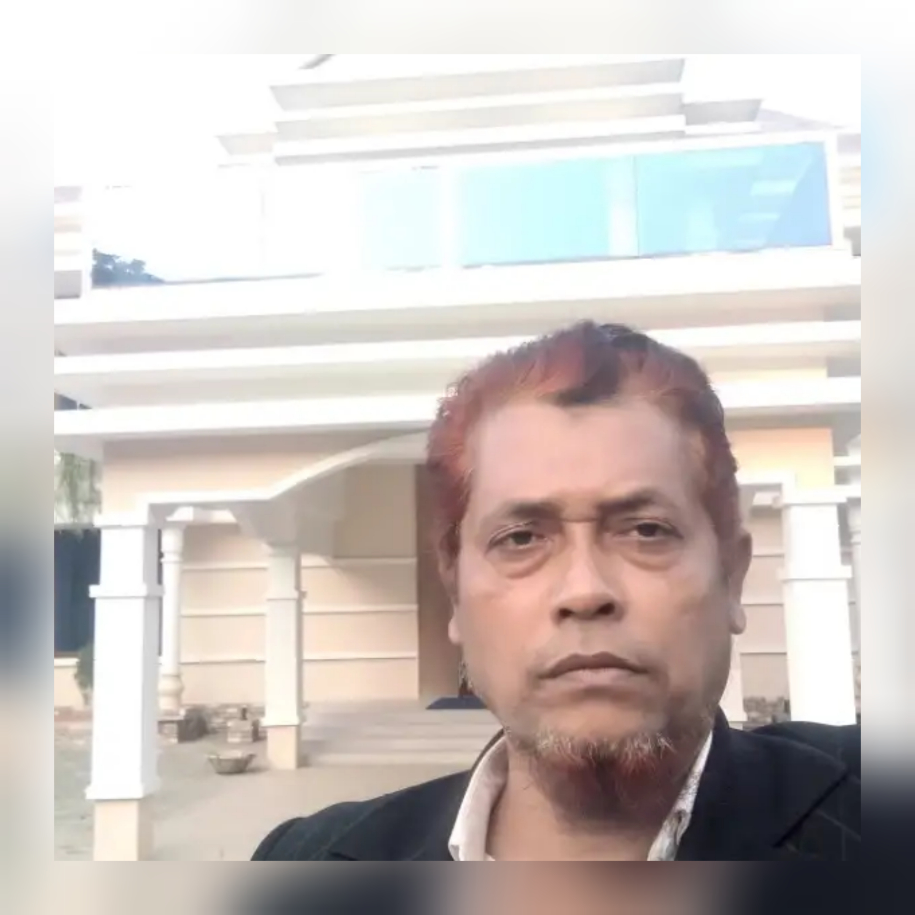
শিক্ষক পরিচিতি
পাট পরিচিতি
শ্রেণি - ৬ষ্ঠ
বিষয় –বাংলাদেশ ও বিশ্বপরিচয়
অধ্যায় -একাদশ
মোঃ মনির হোসেন
সহকারি শিক্ষক
ঘাটলাবাগ কেশুরবাগ দাখিল মাদ্রাসা
চাটখিল –নোয়াখালী
E-mail, monir247060@gmail.com

Slide 3
শিখনফল
১। সামাজিক ,পরিবেশগত এবং কৃষি উৎপাদনজনিত সমস্যা বলতে পারবে।
২|কী ভাবে শব্দ দূষন, এবং বায়ু দূষন হয় জানতে পারবে।
৩|পানি দূষন ও মাটি দূষন হয় তা আলোচনা করতে পারবে।

Slide 4
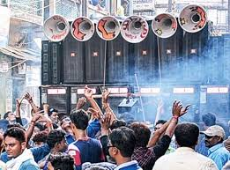
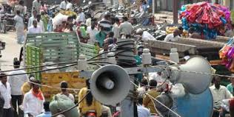
ছবিতে কী ধরনের দূষণ দেখতে পাচ্ছ?
শব্দ দূষণ

Slide 5
কী কী কারণে শব্দ দূষণ হচ্ছে?
১। রাস্তাঘাটে জোরে জোরে মাইক বাজালে।
২। যে কোন জায়গায় জোরে শব্দ করলে।

Slide 6
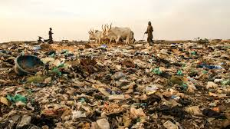
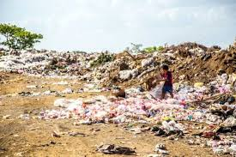
ছবিতে তোমরা কী ধরনের দূষণ দেখতে পাচ্ছ?
মাটি দূষণ

Slide 7
কী কী কারণে মাটি দূষণ হচ্ছে?
১। যে কোন প্লাসটিক জাতীয় জিনিষ মাটিতে ফেললে।
২। পলিথিন মাটিতে ফেললে।

Slide 8
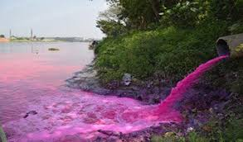
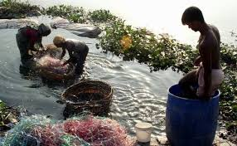
ছবিতে তোমরা কী দূষণ দেখতে পাচ্ছ?
পানি দূষণ

Slide 9
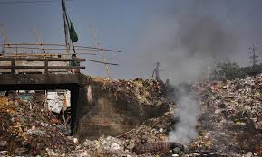
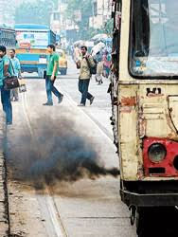
ছবিতে তোমরা কী দূষণ দেখতে পাচ্ছ?
বায়ু দূষণ

Slide 10
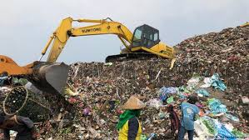
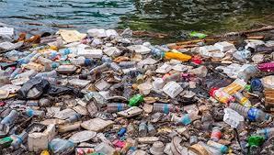
ছবিতে তোমরা কী দূষণ দেখতে পাচ্ছ?
বর্জ্য দূষণ

Slide 11
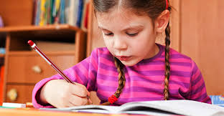
একক কাজ
পানি দূষণ,মাটি দূষণ,এর তিনটি করে কারণ ও দুটি করে ফলাফল লেখ।

Slide 12
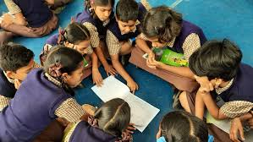
দলীয় কাজ
বায়ু দূষণের তিনটা ফলাফল লেখ।

Slide 13
বাড়ির কাজ
তোমার দেখা পরিবেশ দূষণের পাচটি কারণ লেখ।

Slide 14
ধন্যবাদ

